Slide 1

Tiếng việt
Bài 43 + 44: iu ưi

Slide 2



Cùng ôn và khởi động nhé!
?

Slide 3





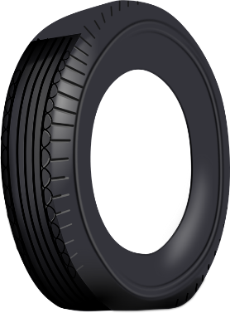




DỌN SẠCH
ĐẠI DƯƠNG

Slide 4


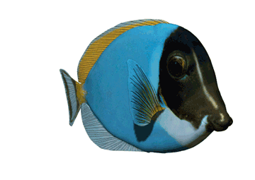


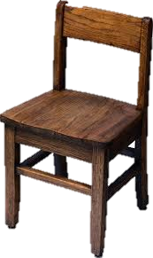

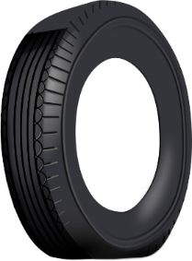


2
1
3
Notes:
Ấn vào số 1, 2, 3 làm bài luyện tập.
Sau khi dọn sạch rác, ấn vào vỏ sò để chuyển sang phần tập viết.

Slide 5

r......... củ
a. âu
b. au
b. au

Slide 6
Con tr…..
a. âu
a. ău
a. âu

Slide 7
Chú t…….
a. ễu
a. ễu
a. âu

Slide 8


Hãy viết bảng nào?
âu êu
Chú tễu

Slide 9
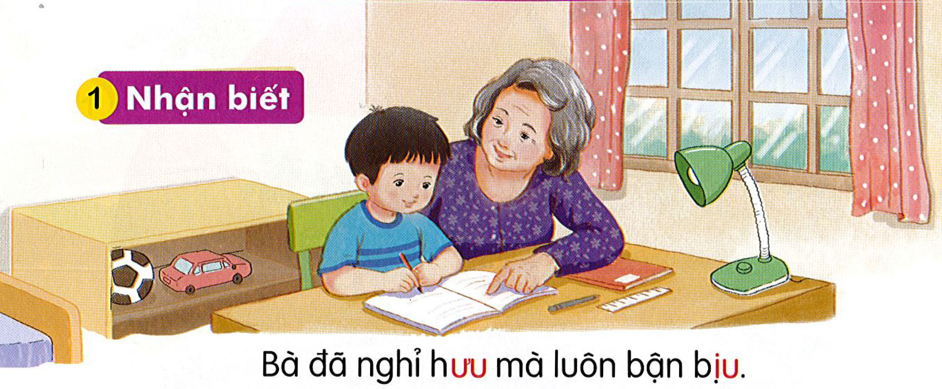
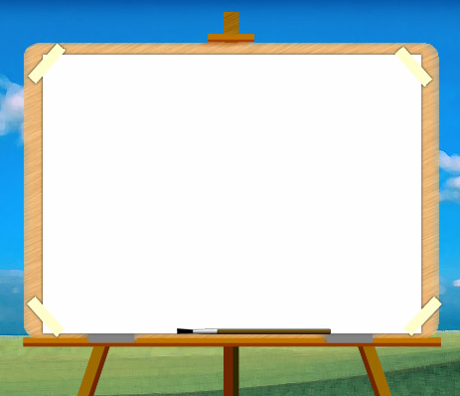
ưu
Bà đã nghỉ hưu mà luôn bận bịu
iu

Slide 10



iu
ưu
h
ưu
hưu

Slide 11










Ai nhanh hơn?
iu ưu
Mẫu
m
ưu
mưu

Slide 12
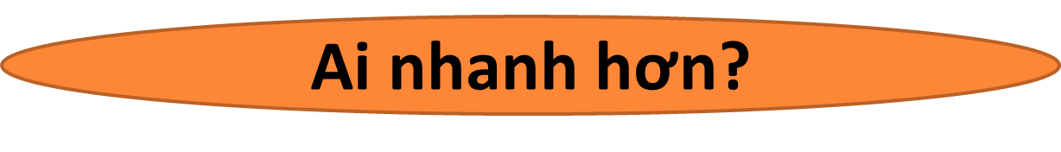





d
iu
dịu
đ
iu
địu
x
iu
xíu
m
ưu
mưu
l
ưu
lựu

Slide 13

dịu địu xíu
hưu mưu lựu
iu
iu
xíu
ưu
ưu
ưu

Slide 14
iu
ưu
h
ưu
hưu
dịu địu xíu
hưu mưu lựu

Slide 15




cái rìu
cái địu
quả lựu
con cừu

Slide 16



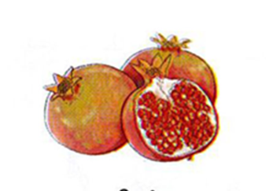
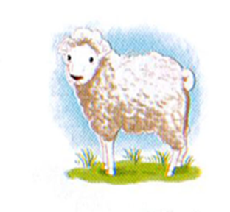
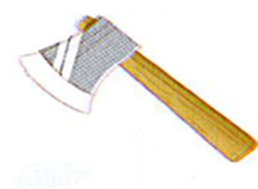
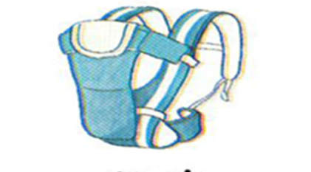
iu
ưu
dịu địu xíu hưu mưu lựu
con cừu
cái địu
cái rìu
quả lựu

Slide 17


NGHỈ GIẢI LAO

Slide 18
Viết bảng con
Notes:
18

Slide 19
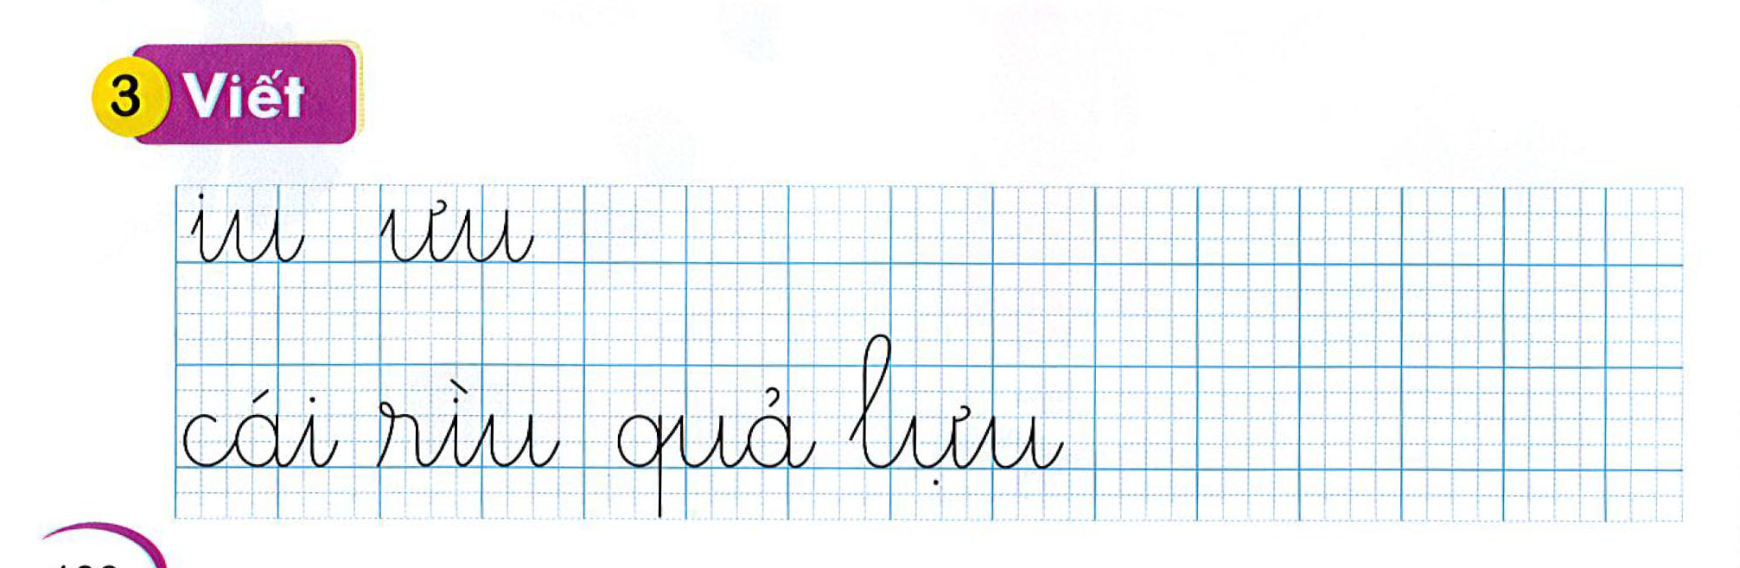
iu ưu
Rìu lựu

Slide 20
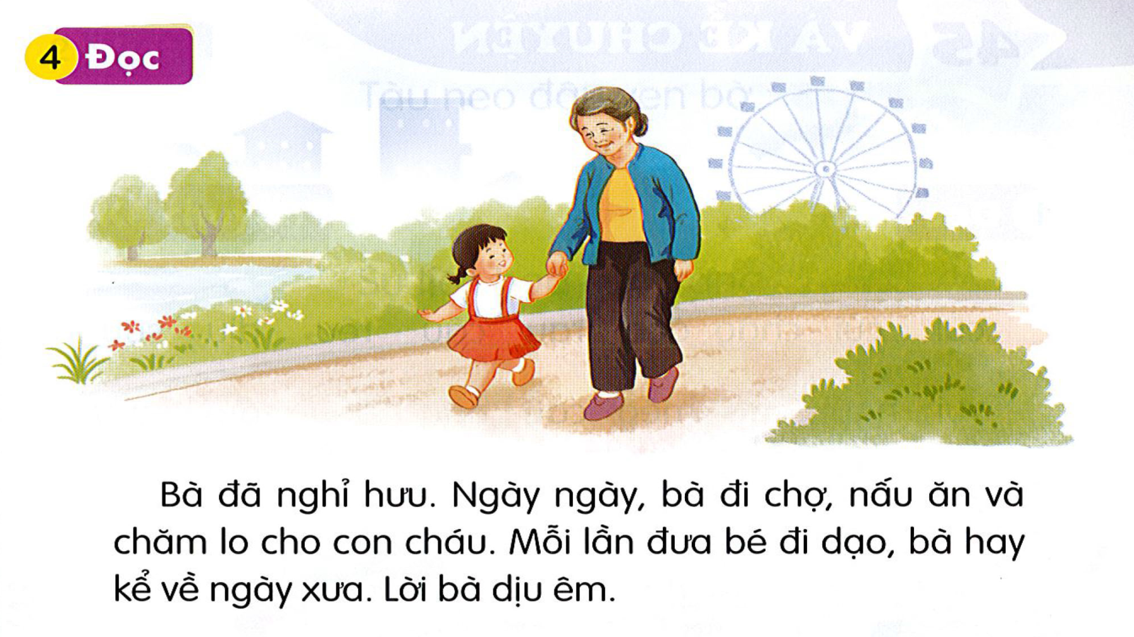
Bà đã nghỉ hưu. Ngày này, bà đi chợ, nấu ăn và chăm lo cho con cháu. Mỗi lần đưa bé đi dạo, bà hay kể về ngày xưa. Lời bà dịu êm.

Slide 21
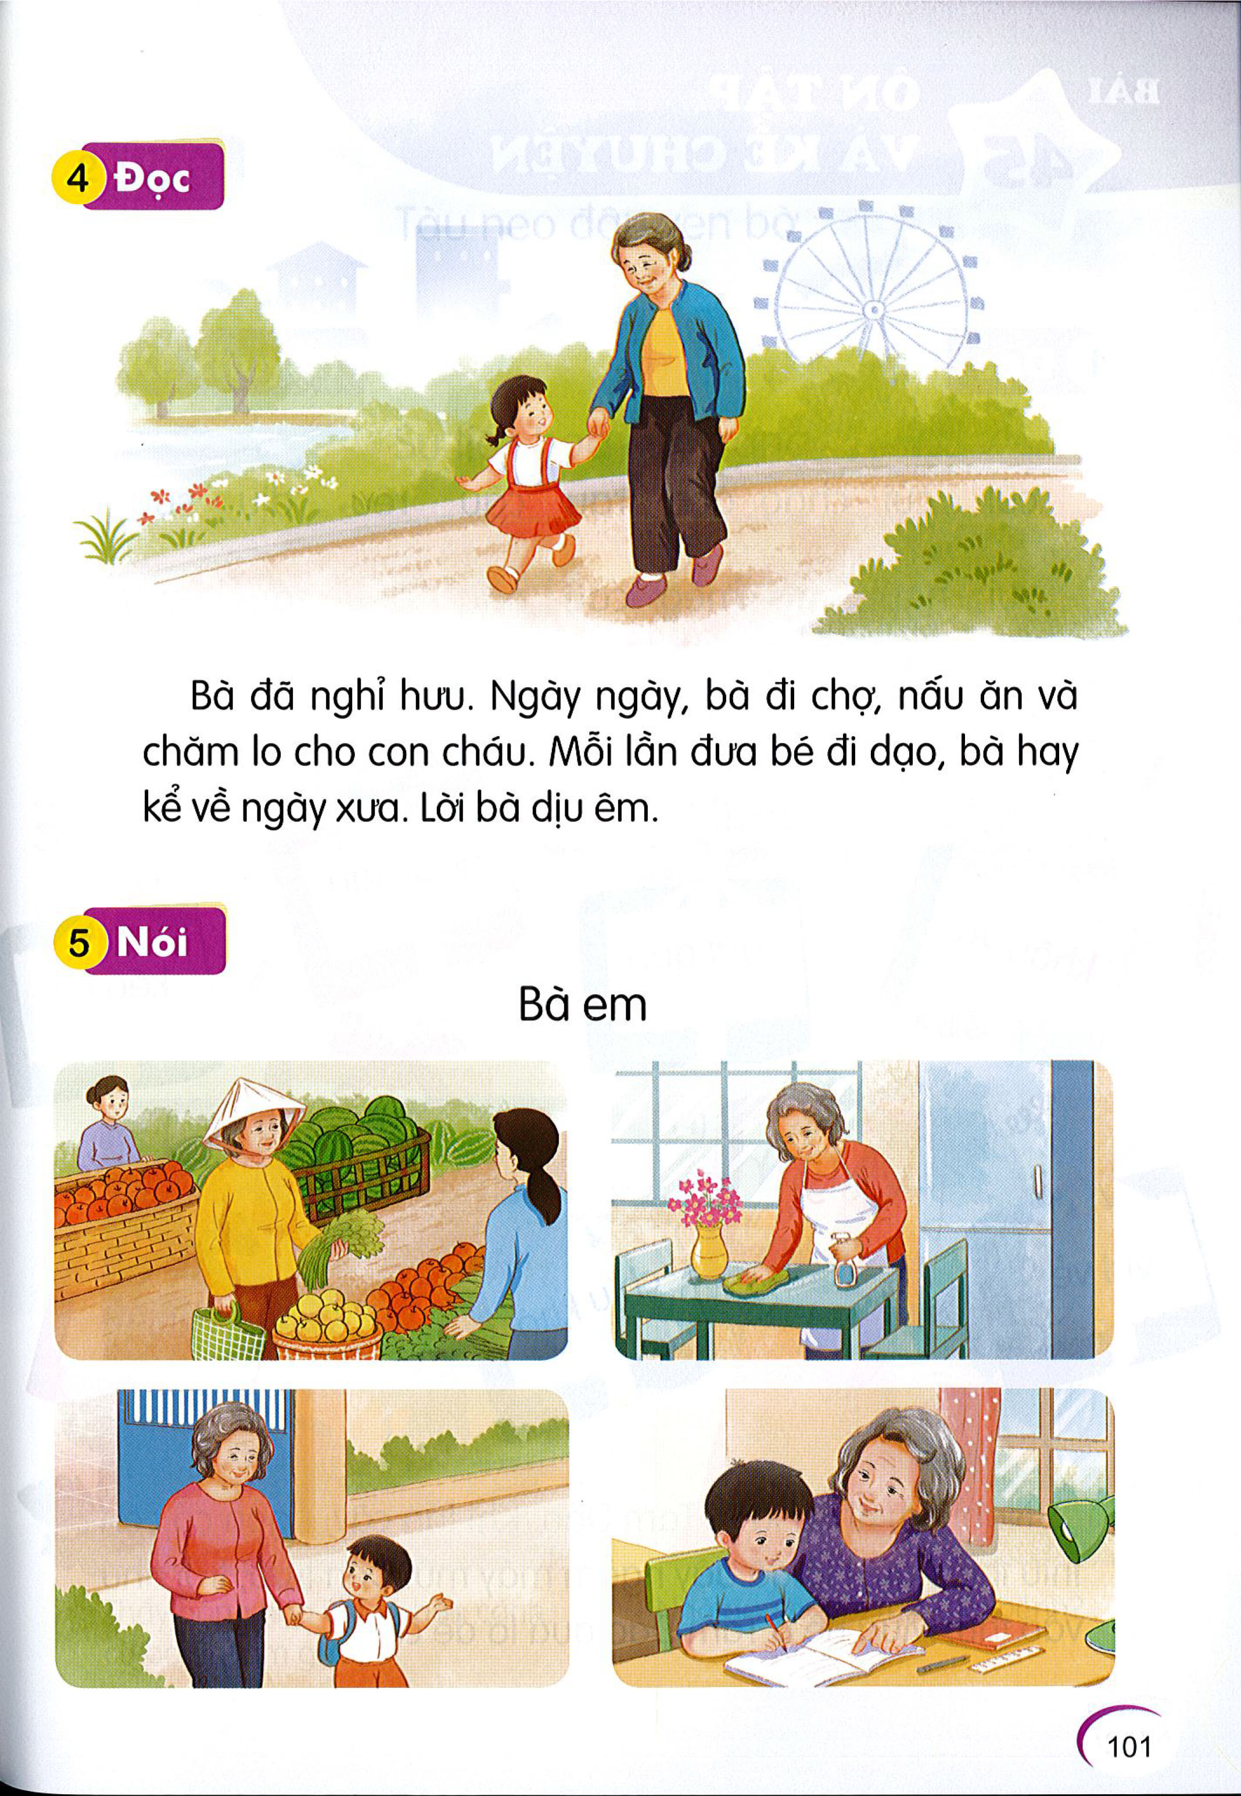

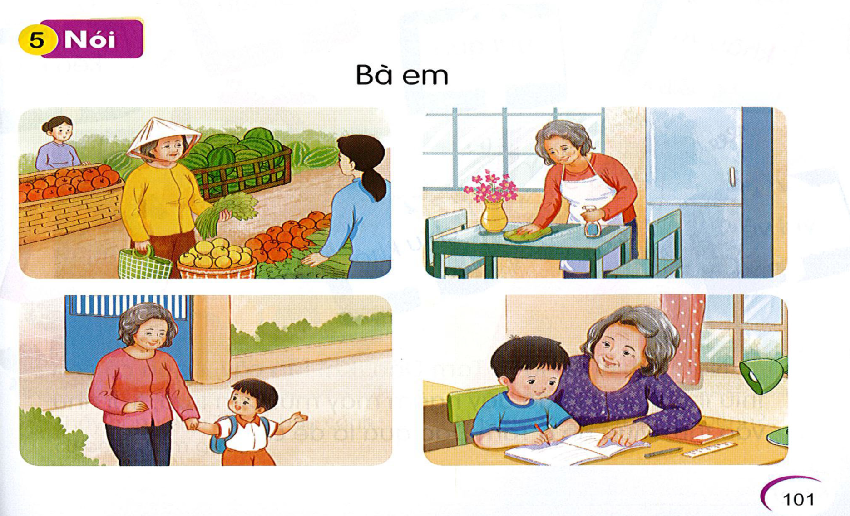

Slide 22





CẢM ƠN THẦY CÔ
VÀ CÁC EM HỌC SINH
The end

